Slide 1
SORTARI
Nica Maria Catalina

Slide 2
Radix Sort
Test cu 100.000 numere generate random, maximul 1000
Timp de rulare: 23260 microsecunde

Slide 3
Count Sort
Test cu 100.000 numere generate random, maximul 1000
Timp de rulare 927 microsecunde

Slide 4
Shell Sort
Test cu 100.000 numere generate random, maximul 1000
Timp de rulare 309691 microsecunde

Slide 5
Merge Sort
Test cu 100.000 numere generate random, maximul 1000
Timp de rulare 29712835 microsecunde

Slide 6
Bubble Sort
Test cu 100.000 numere generate random, maximul 1000
Timp de rulare 48855361 microsecunde

Slide 7
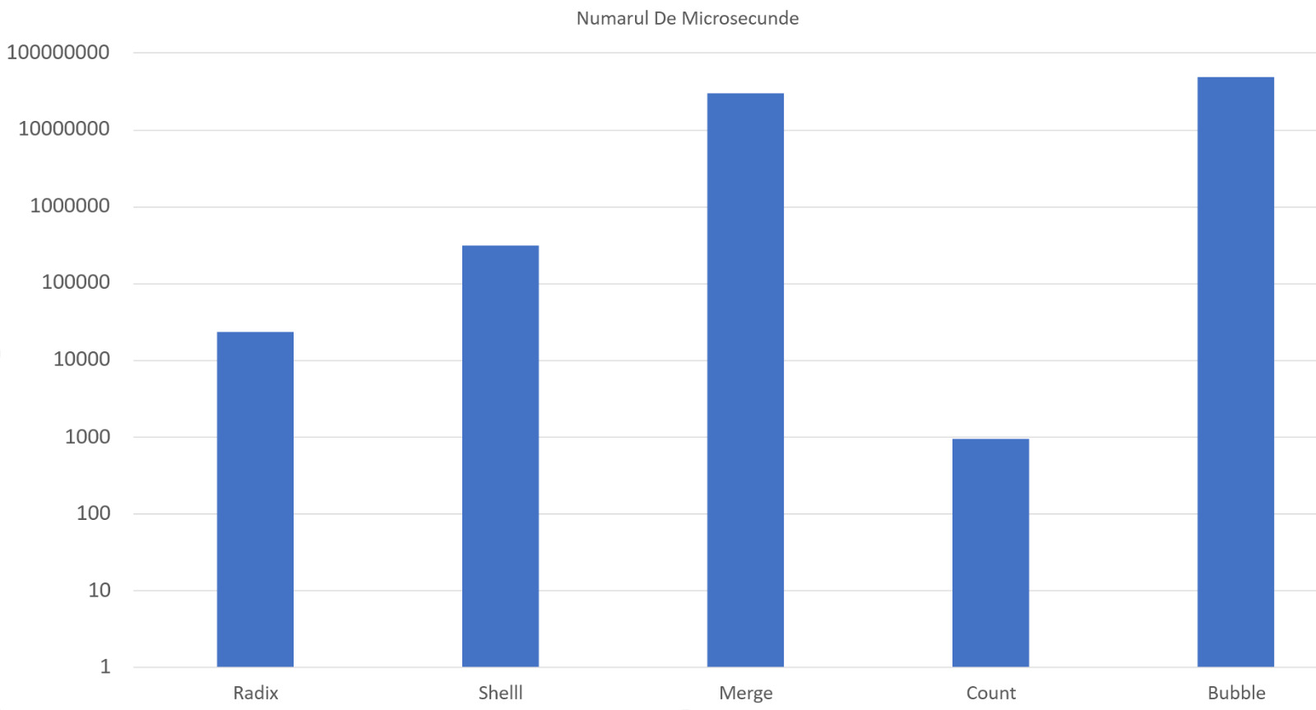
Se observa ca cea mai rapida sortare este Count Sort, aceasta avand complexitatea O(n+1000) in acest caz, depasindu-le pe celelalte cu complexitate logaritmica (Raxix Shell Merge) respectiv complexitatea O(n^2) (Bubble).

